Slide 1
قياس المحيط

Slide 3
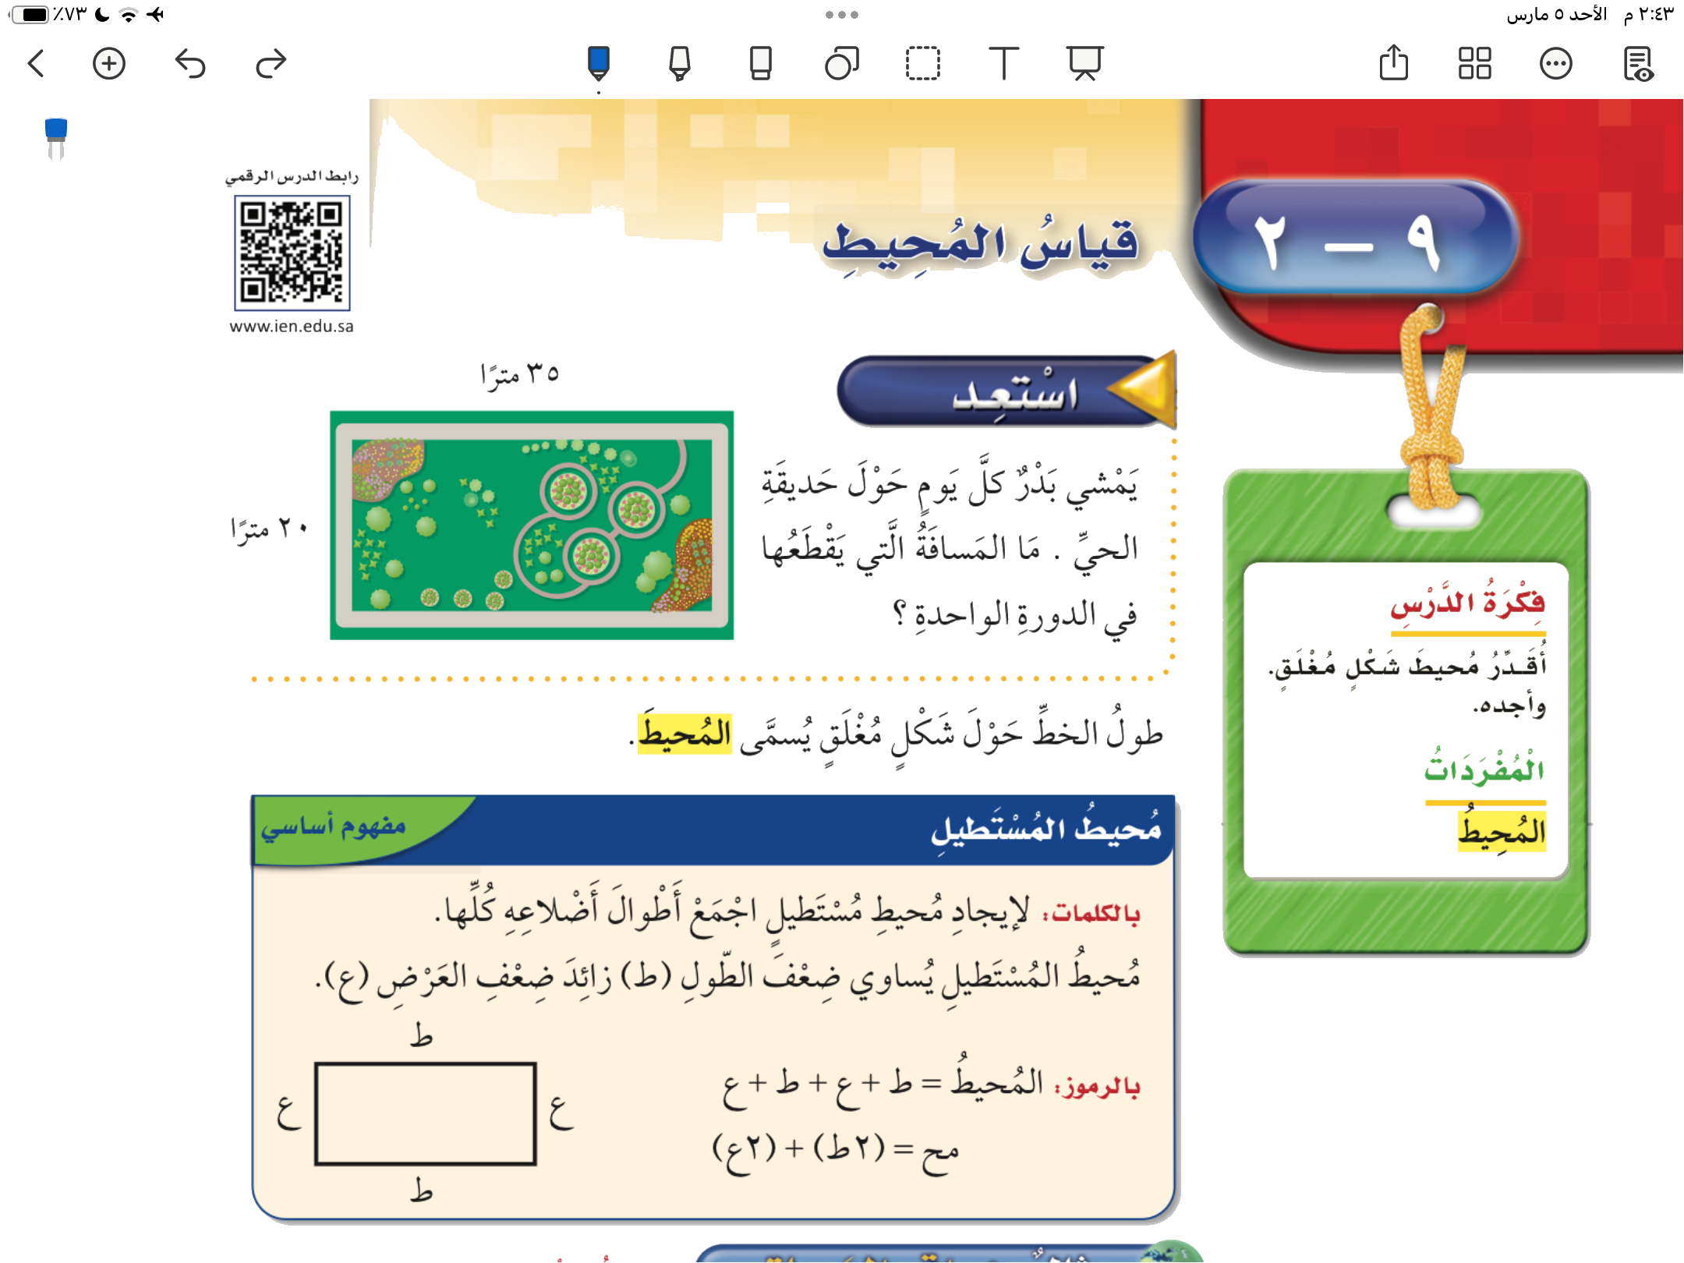

Slide 4


Slide 5
قياس المحيط
صفحة ١٨

Slide 6
صفحة ١٨

Slide 7
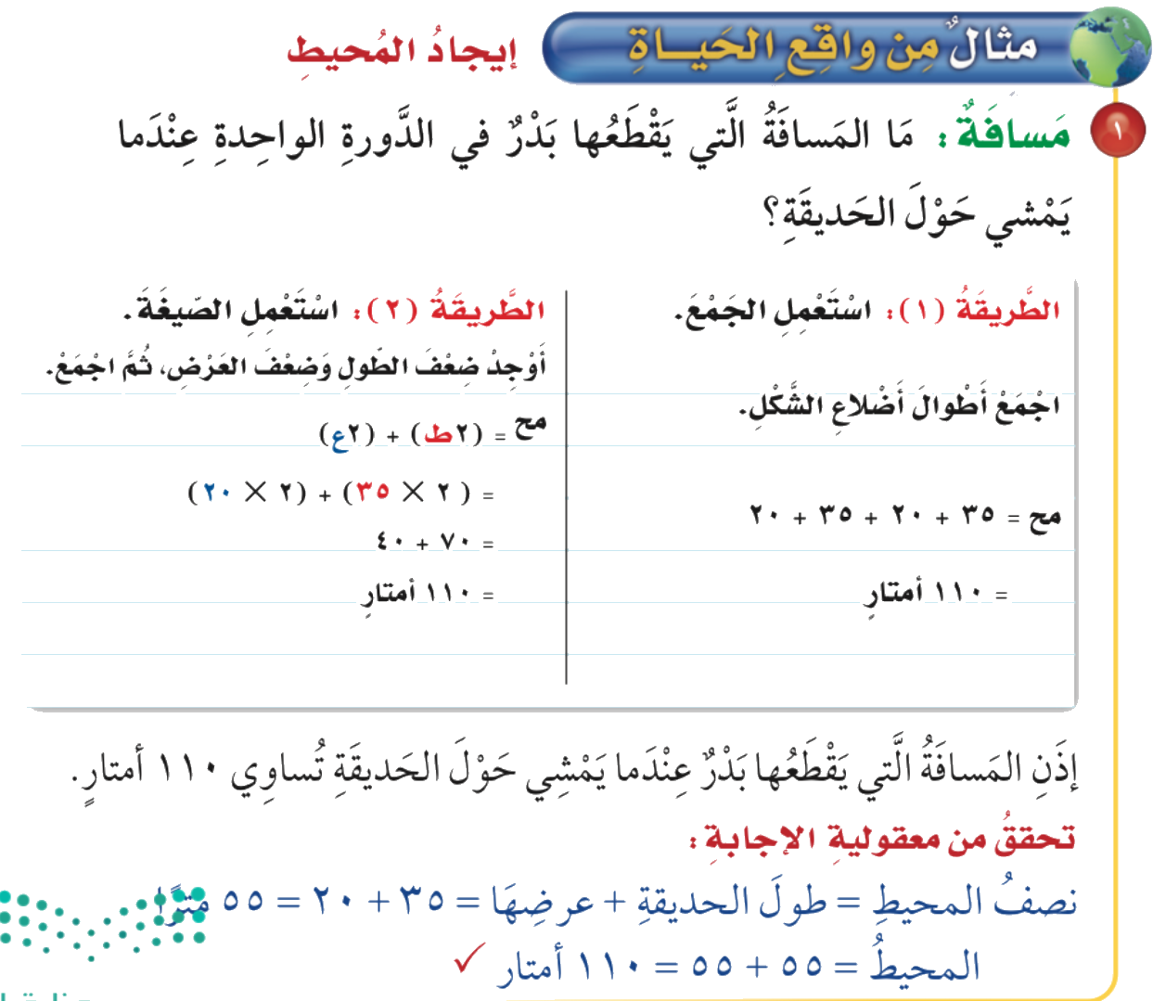
صفحة ١٨

Slide 8
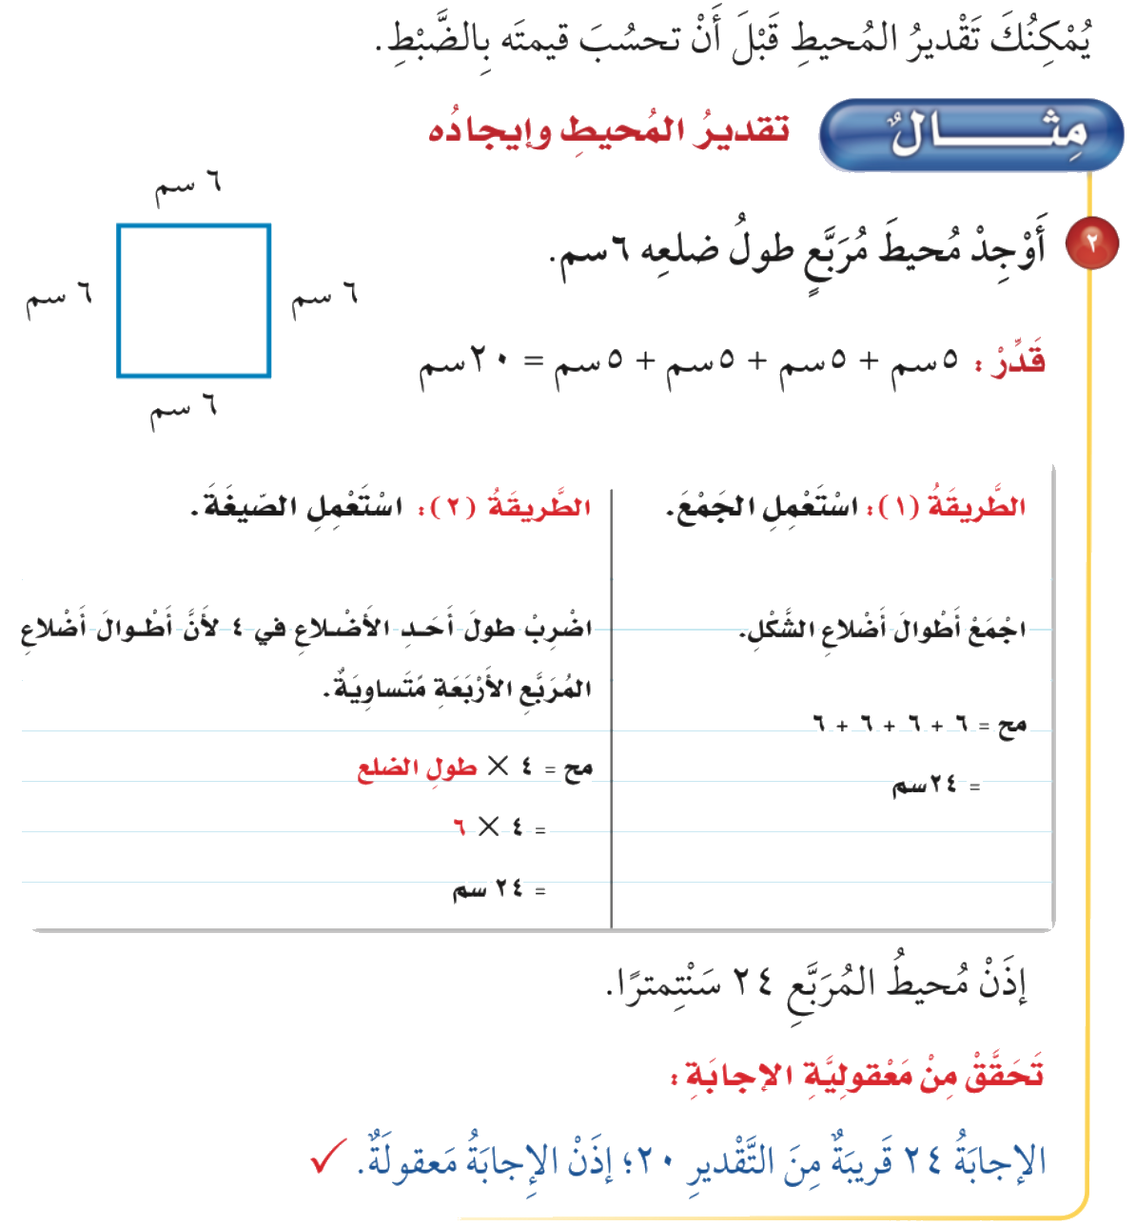
صفحة ١٩

Slide 9
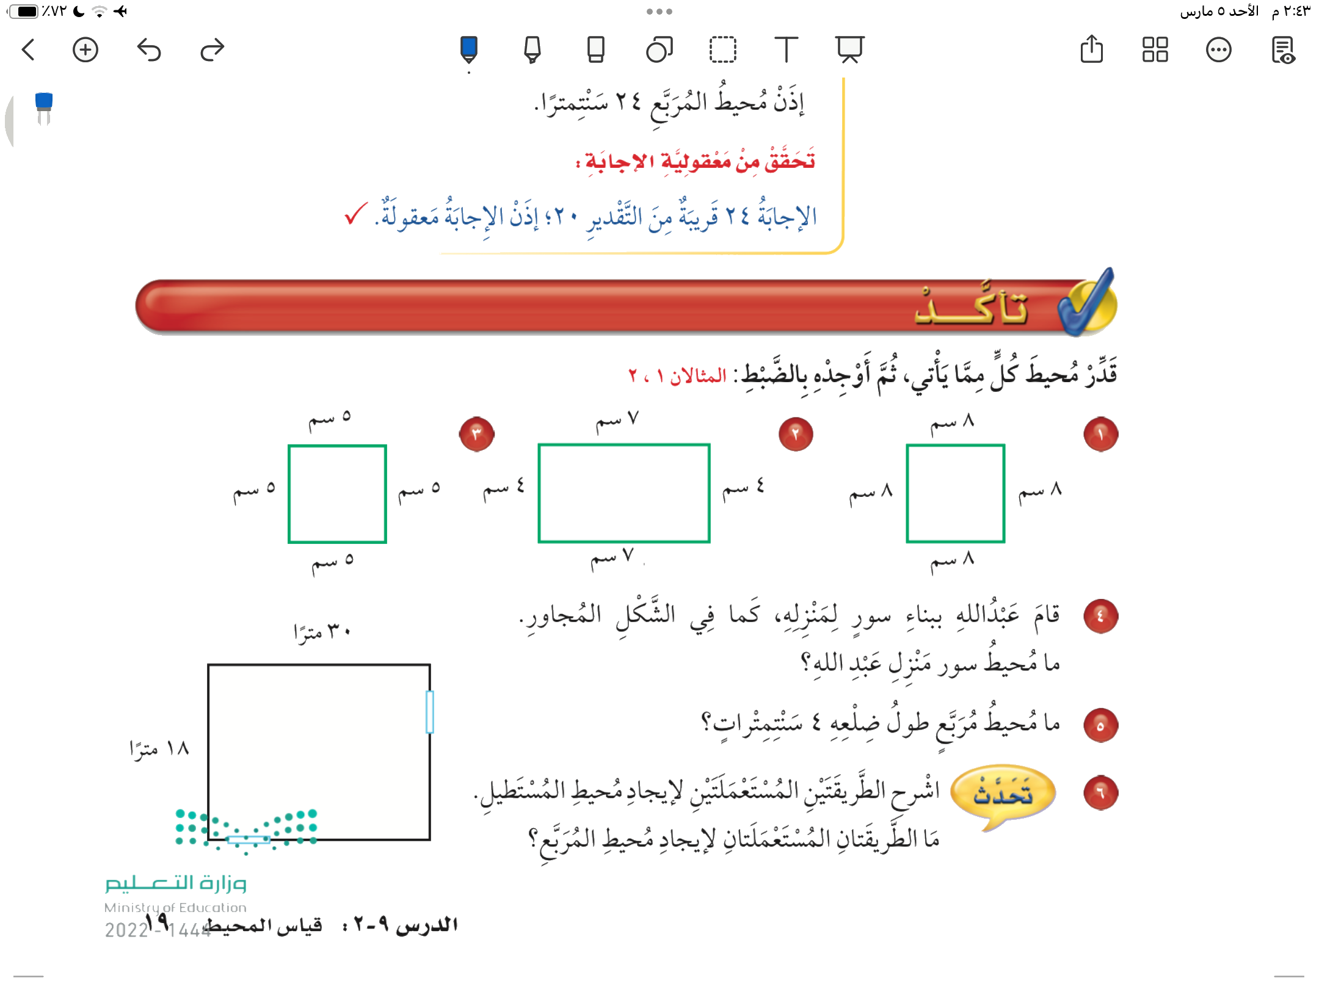
صفحة ١٩

Slide 10
صفحة ١٩

Slide 11
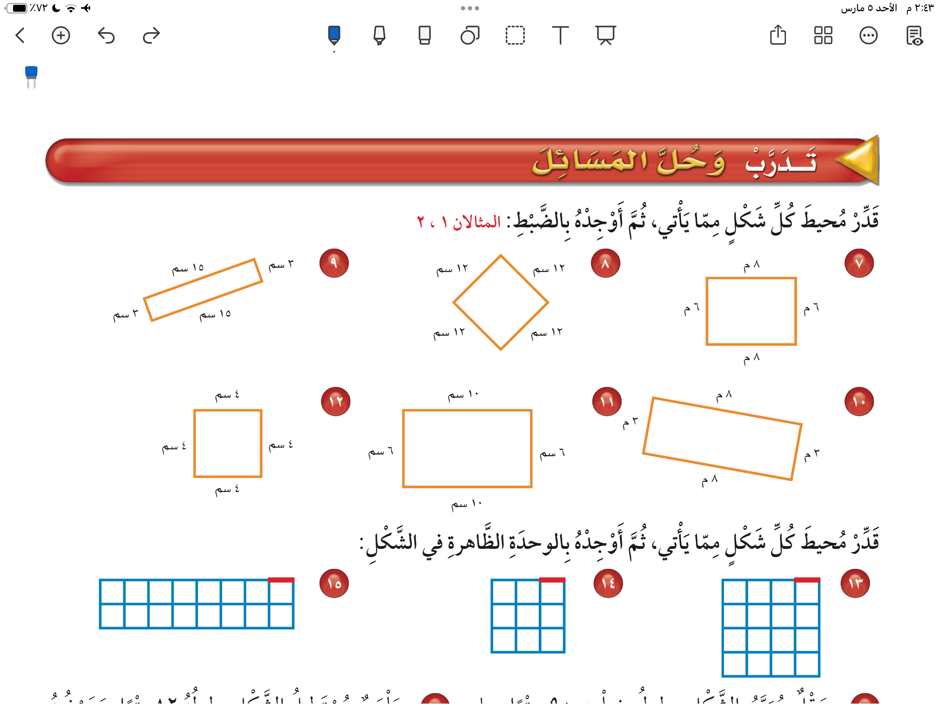
صفحة ٢٠

Slide 12
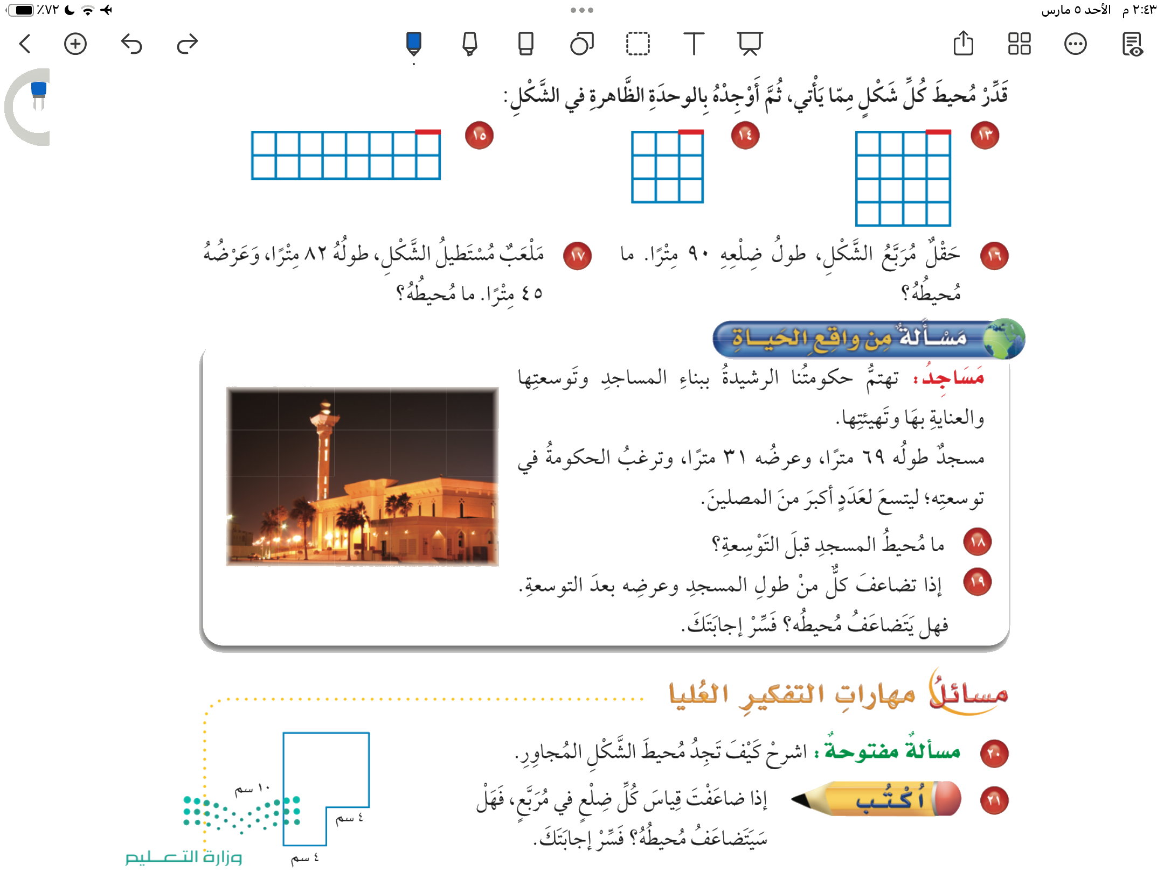
صفحة ٢٠

Slide 13
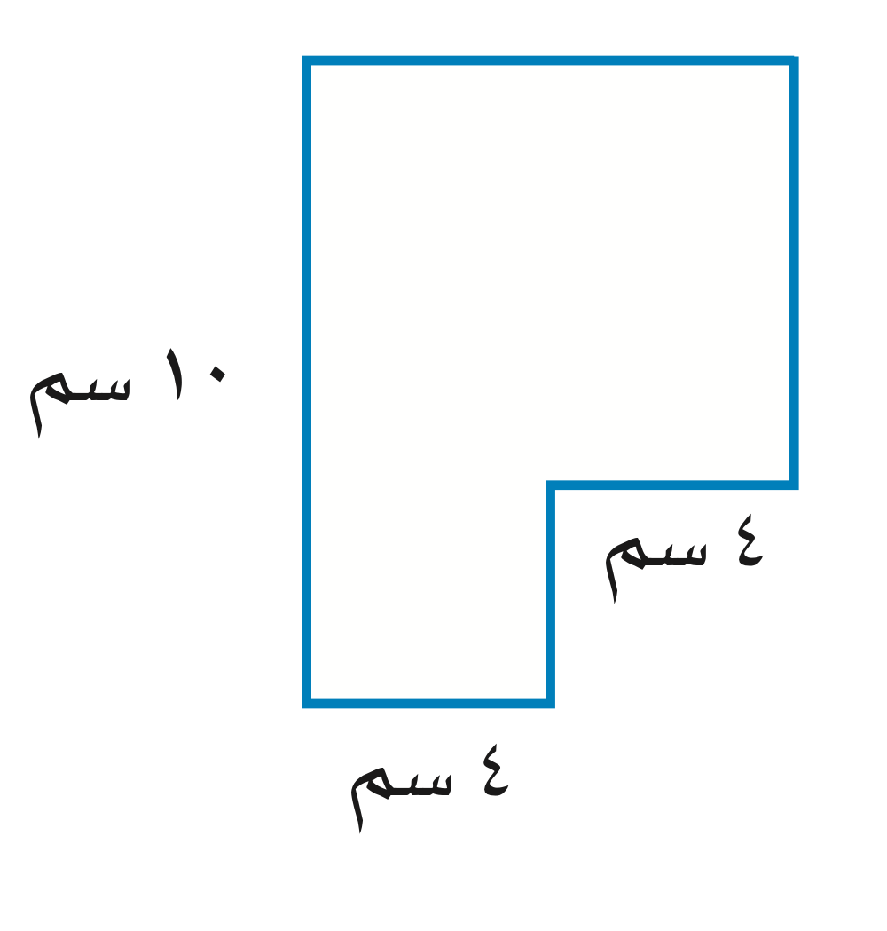
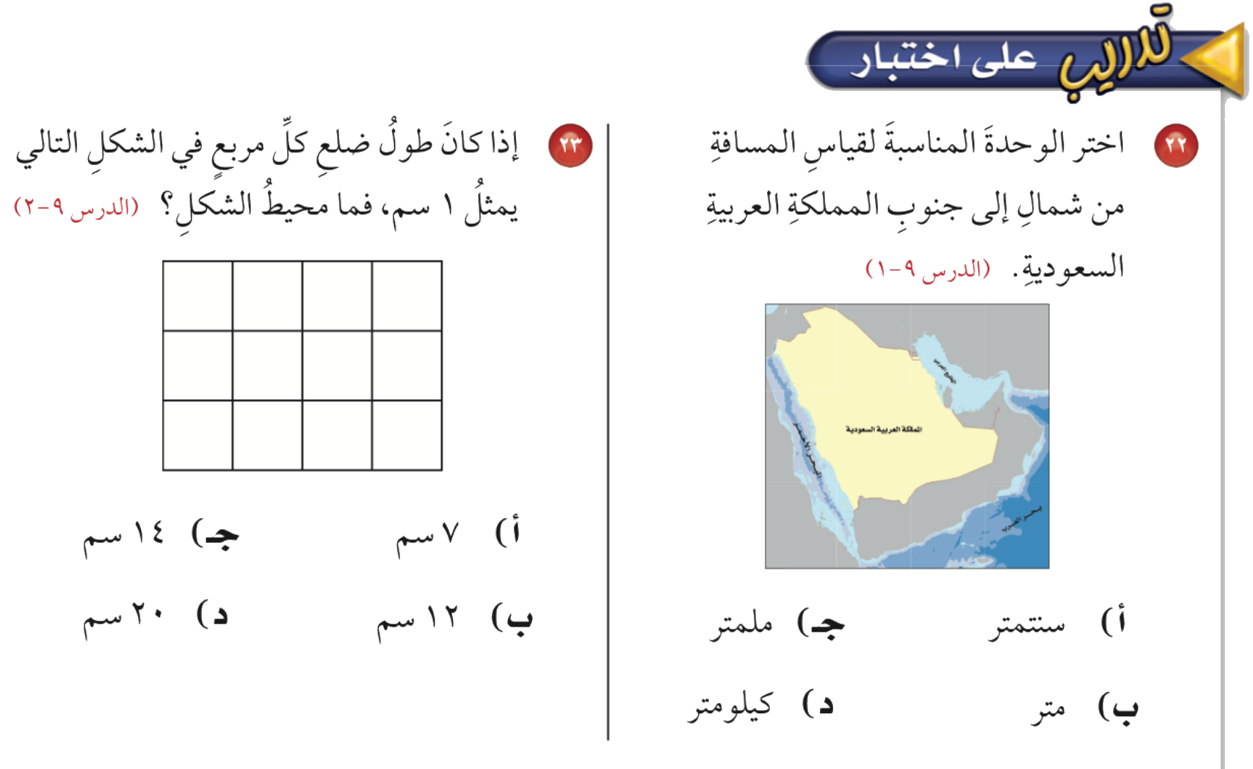
صفحة ٢٠-٢١

